Slide 1
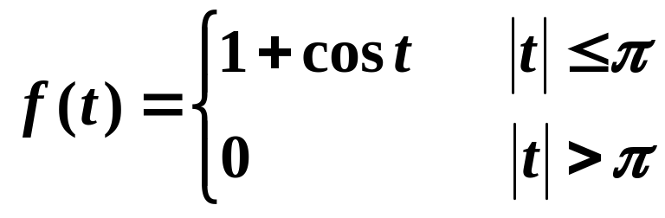

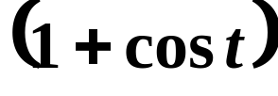
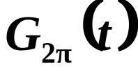
例3-8
已知信号
求该信号的傅里叶变换。
分析：该信号是一个截断函数，我们既可以把该信号看成是周期信号
经过门函数
的截取，
也可以看成是
被信号
调制所得的信号。
有以下三种解法:
方法一：利用频移性质
方法二：利用频域卷积定理
方法三：利用傅里叶变换的时域微积分特性

Slide 2
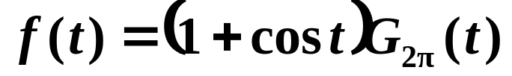

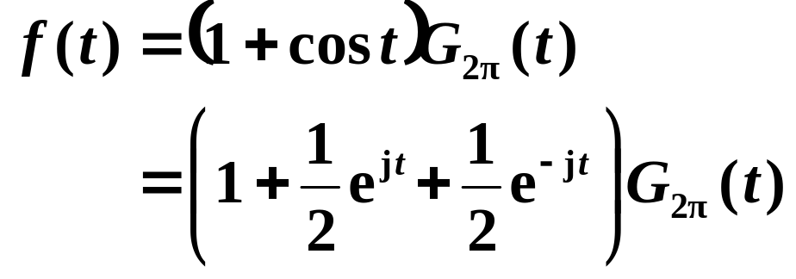
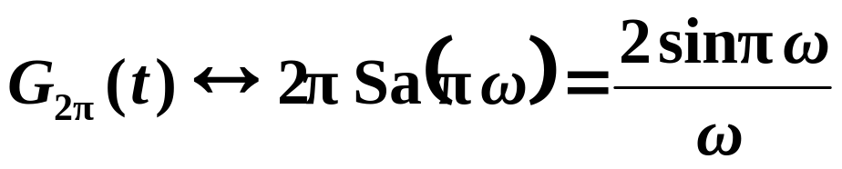
方法一：利用频移性质
利用频移性质：由于
利用欧拉公式，将
化为虚指数信号，
就可以看成是门函数
被虚指数信号调制的
结果。在频域上，就相当于对 的频谱进行平移。
又因

Slide 3
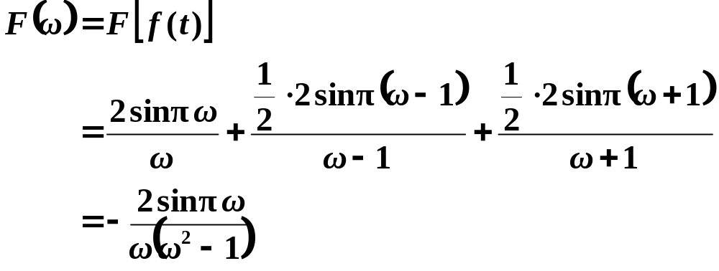
所以根据频移性质，可得

Slide 4
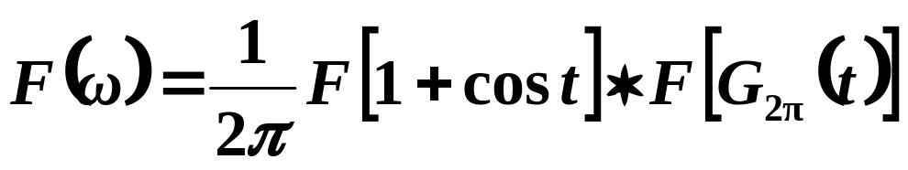
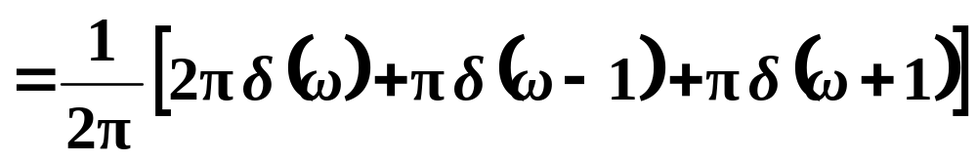
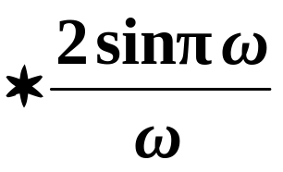
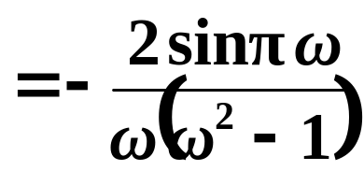
方法二：用频域卷积定理
将
看成是信号
经过窗函数 的截取，
即时域中两信号相乘
根据频域卷积定理有

Slide 5
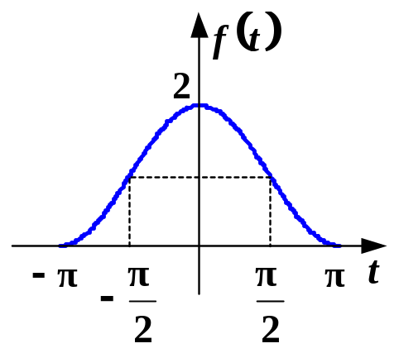
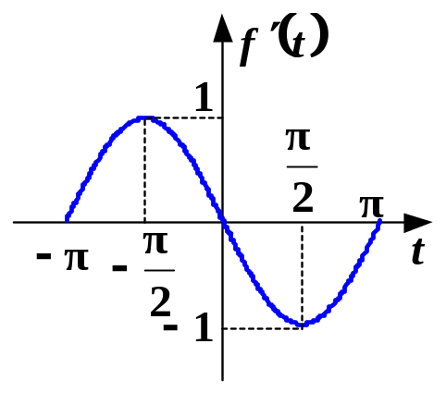
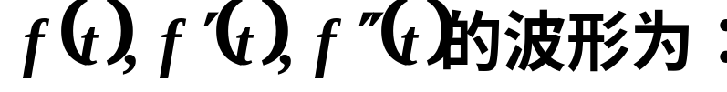
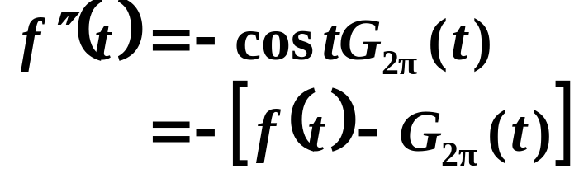
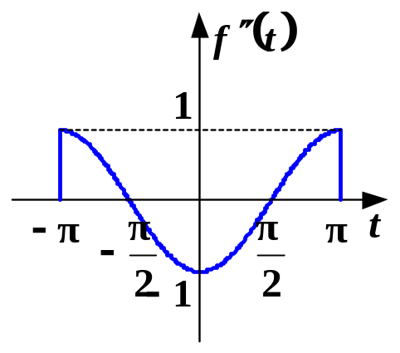
方法三：利用傅里叶变换的时域微积分特性
信号f(t)是余弦函数的截断函数，而余弦函数的二次导数又是余弦函数。利用傅里叶变换的时域微积分特性可以列方程求解。
由图可知

Slide 6
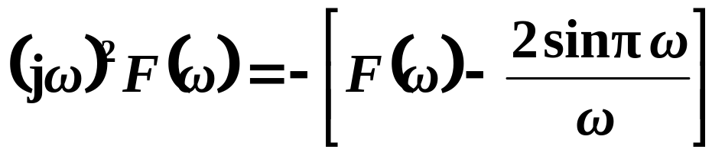
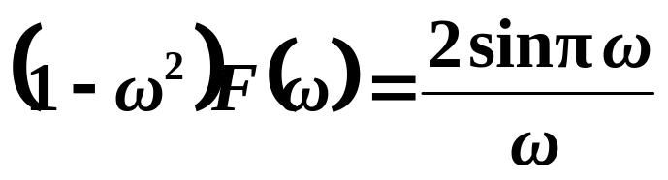
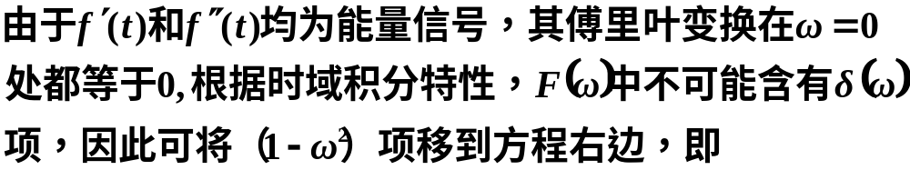
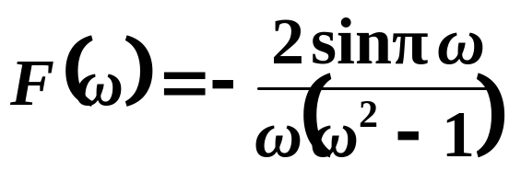
对上式两端取傅里叶变换，可得
即

